Slide 1
第三节 Taylor 公式
（用多项式近似表示函数）
一、函数逼近
二、Taylor 中值定理
三、Maclaurin 公式

Slide 2
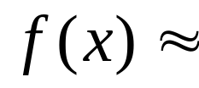
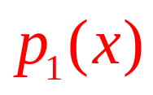
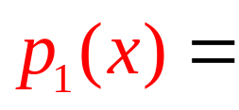
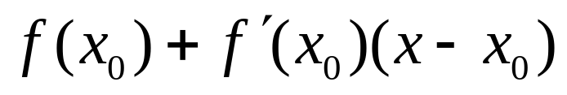
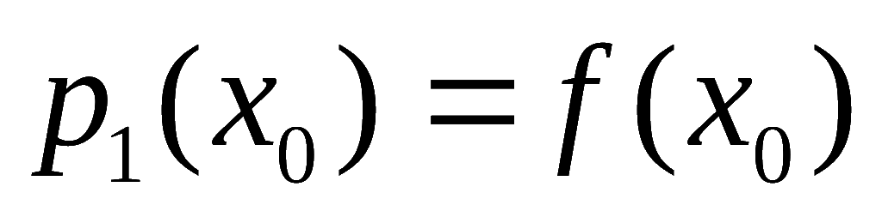
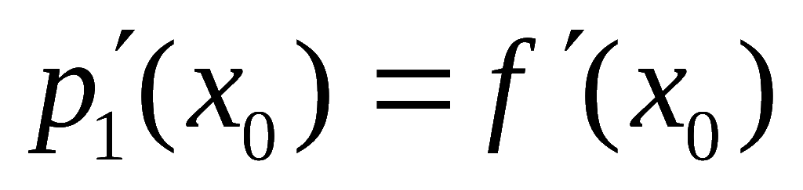
一、函数逼近
微分应用：
（关于x 的一次多项式）
特点:
（相交）
（相切）
如何提高精度?
提高导数阶数！
需要解决的问题:
如何估计误差?

Slide 3
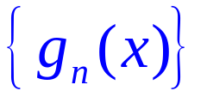
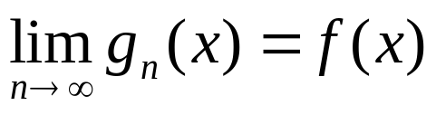
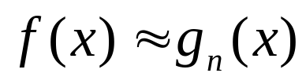
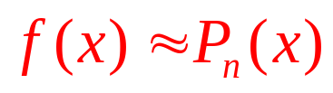
函数逼近问题：
设
为定义在点 x₀ 的某邻域内的一函数序列，
若
则称函数列收敛于 f (x) .
函数逼近方法：
多项式逼近、
样条逼近、
有理逼近
（n 次多项式）

Slide 4

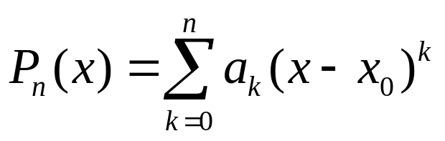
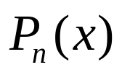
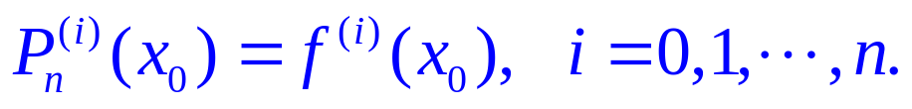
多项式逼近：
设函数
在点 x₀ 的某邻域内 n+1 阶可导，
为n 次多项式.
为使
与 f (x) 在点 x₀ 的邻域内尽可能接近，
要求：

Slide 5
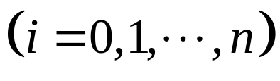
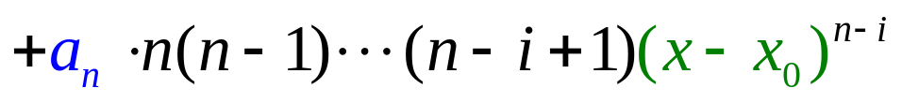
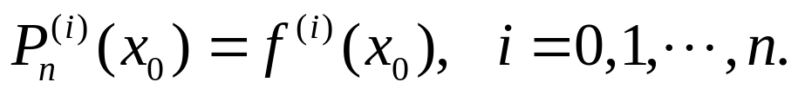
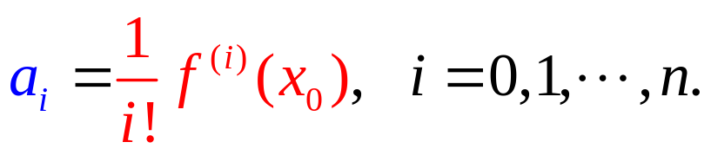
分析：
由
代入解得

Slide 6
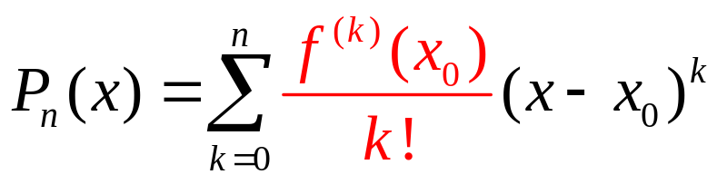
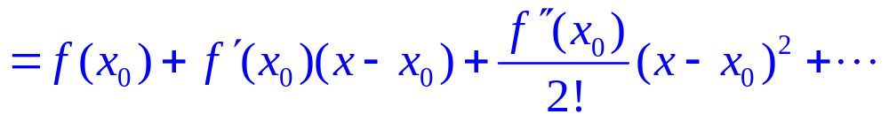
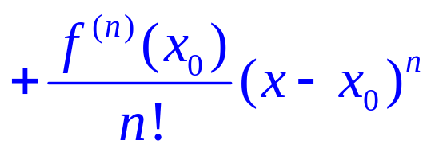
二、Taylor中值定理
定义1.
设函数 f (x) 在点 x₀ 处 n 阶可导，
称多项式
为函数 f (x) 在点 x₀ 处的 n 阶 Taylor 多项式.

Slide 7
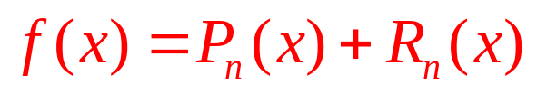
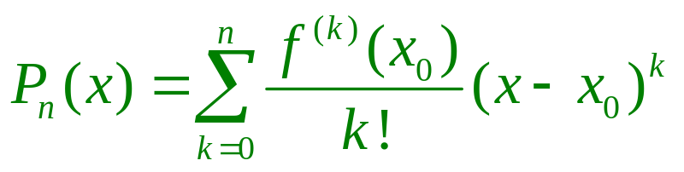
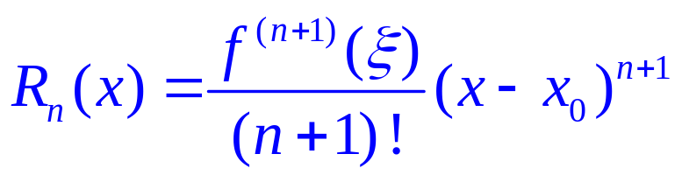

Taylor 中值定理
f (x) 按 x -x₀ 的幂展开的 n 阶 Taylor 公式
（1712年）
设函数 f (x) 在点 x₀ 的某邻域内 n+1 阶可导，
则对该邻域内任一异于 x₀ 的点 x ，
都有
f (x) 在点 x₀ 处的 n 阶 Taylor 公式
其中：
f (x) 在点 x₀ 处的 n 阶 Taylor 多项式
Lagrange 型余项
（ 介于x₀ 与 x 之间）
Notes:
运行时, 点击按钮“泰勒”, 或相片 , 可显示泰勒简介,演示结束自动返回.

Slide 8
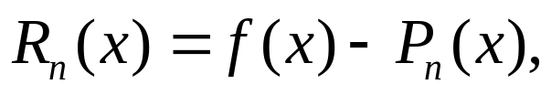
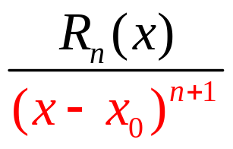
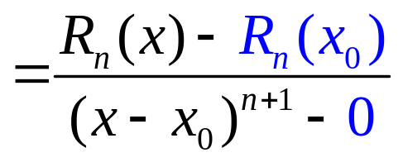
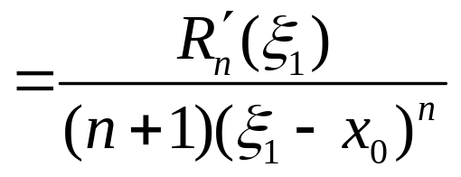
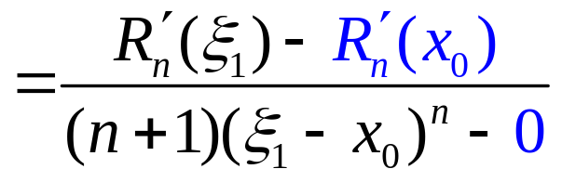
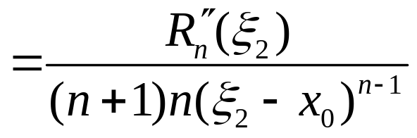

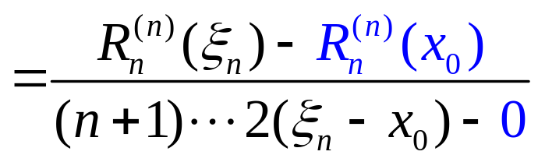
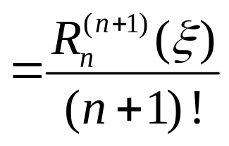
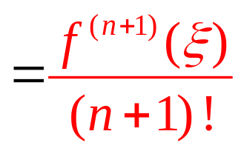




证：
则
记
（Cauchy）
即证！
x₀
x

Slide 9
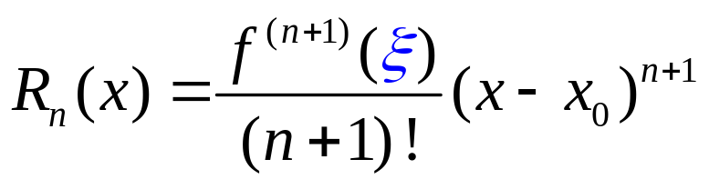
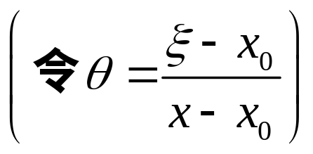
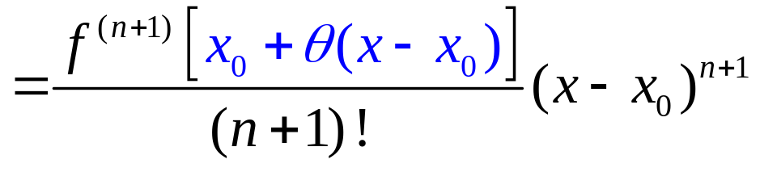
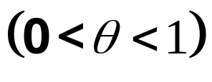
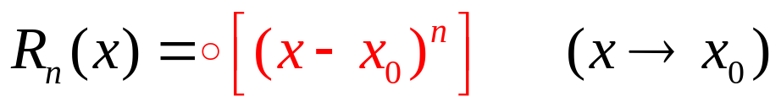
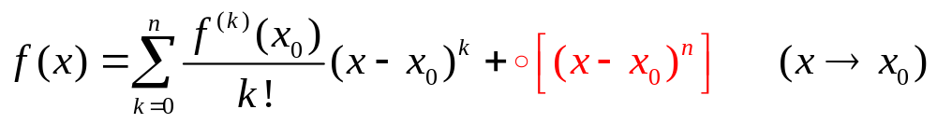
注1.
Lagrange 型余项
注2.
Peano 型余项：
（用L‘Hospital 法则证明）

Slide 10
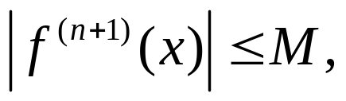
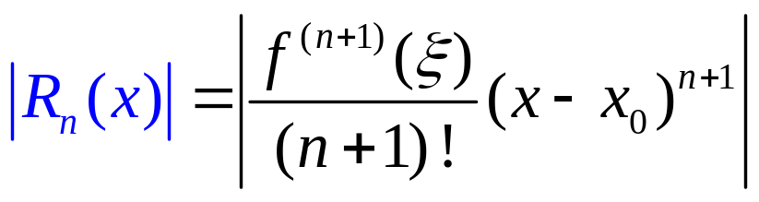
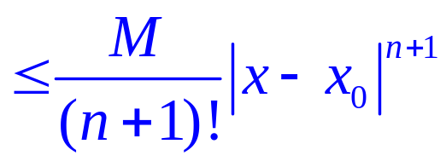
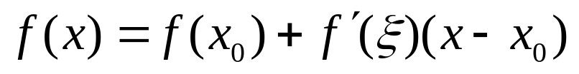
注3.
若在点 x₀ 的邻域内，
存在 M >0，使
则
注4.
n = 0 时，
0 阶Taylor 公式
即为 Lagrange 中值定理的结论！

Slide 11
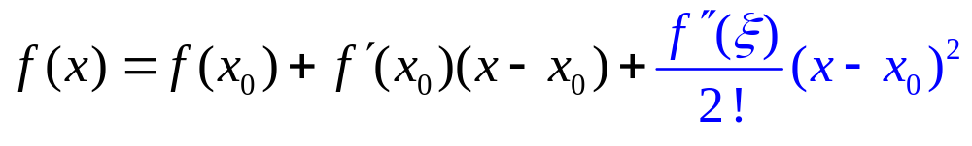
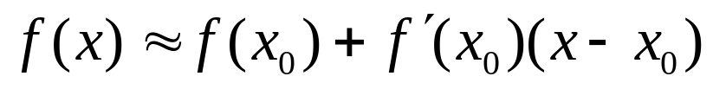
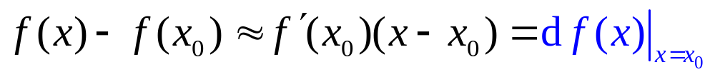
注5.
n = 1 时，
1 阶Taylor 公式
注6.
x₀ = 0 时，
称 n 阶Taylor 公式为n 阶Maclaurin公式

Slide 12
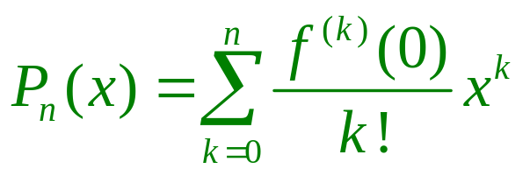
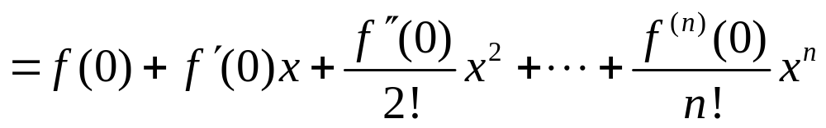
三、Maclaurin 公式
（1671年）
Maclaurin 多项式

Slide 13
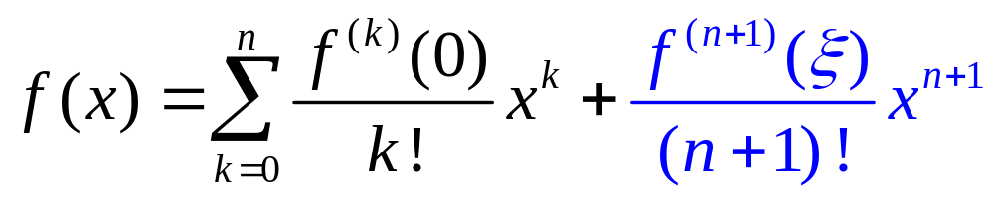
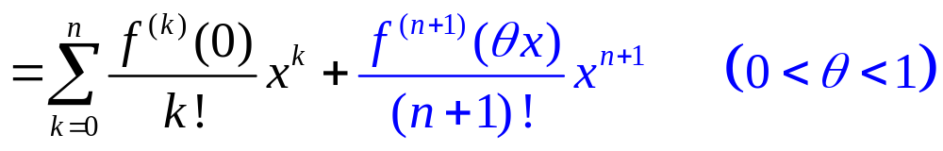
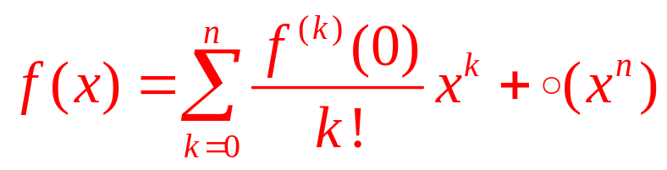
Maclaurin 公式
（ 介于0 与 x 之间）

Slide 14






例1.
求下列函数的 Maclaurin 公式.
(1)
P96 例1.
解：
由
得
即

Slide 15





P98 Ex6
解：
（n-1 阶Maclaurin 公式）
（n 阶Maclaurin 公式）
即
解得

Slide 16








(2)
解：
故
即

Slide 17



注1.
类似可得
P96 例2.
注2.
用Maclaurin多项式逼近

Slide 18








(3)
解：
故
即

Slide 19





(4)
解：
故
即

Slide 20





常用的 Maclaurin 公式：
（掌握3或4阶Maclaurin 公式）

Slide 21







例2.
计算
用洛必塔法则？
解：
原式
P97 例3
P98 Ex5
同步辅导 P66 例39,40

Slide 22





例2.
计算
解：
原式
注：
用 2 次洛必塔法则 + 2 次等价无穷小代换！
（同步辅导 P327 七）

Slide 23







例3.
设 f (x)在[0, 1]上三阶可导，
且 f (0) = 1, f (1) = 2，
证明至少存在一点
满足：
证:
f (x) 在 x = 0.5 处的二阶 Taylor 公式为
（ 介于0.5 与 x 之间）

Slide 24











下式减上式得
令
即证！
P98 Ex7

Slide 25


用Maclaurin多项式逼近
4
2
6
4
2
0
2
4
6
2
4

Slide 26

泰勒 (1685 – 1731)
英国数学家，主要著作是1715年出版的《正的和反的增量方法》，书内陈述了他已于1712年7月给其老师梅钦（数学家 、天文学家）信中提出的著名定理－泰勒定理。
1772年，拉格朗日强调了此公式之重要性，而且称之为微分学基本定理，但泰勒在证明当中并没有考虑级数的收敛性，因而使证明不严谨，这项工作直至十九世纪二十年代才由柯西完成。

Slide 27

麦克劳林 (1698 – 1746)
18世纪英国最具有影响的数学家之一。麦克劳林是一个“神童”，为了当牧师，他11岁考入格拉斯哥大学学习神学，但入校不久却对数学发生了浓厚的兴趣，一年后转攻数学。17岁取得了硕士学位并为自己关于重力作功的论文作了精彩的公开答辩；19岁担任阿伯丁大学的数学教授并主持该校马里歇尔学院数学工作；两年后被选为英国皇家学会会员，回国后任爱丁堡大学教授。1719年，麦克劳林在访问伦敦时见到了牛顿后便成为牛顿的门生。1724年，由于牛顿的大力推荐，他继续获得教授席位。他得到数学分析中著名的Maclaurin级数展开式。

